Slide 1


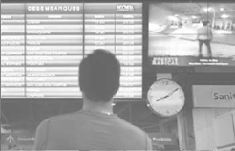







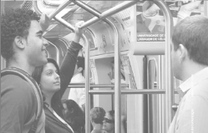
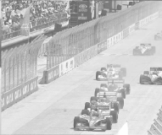




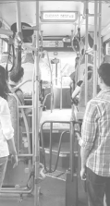



Slide 2
O maior grupo de veículos Out of Home do Brasil
Outernet é uma empresa líder em mídia out of home no Brasil, que engloba soluções de comunicação em transporte público nas principais cidades.
Surgimos para unir relevância de conteúdo e resultado para os anunciantes, tornando-se um canal de TV fora de casa.
Hoje, todo o conteúdo da Outernet impacta mais de 13 de milhões de pessoas, por meio de mais de 40 mil pontos (telas e painéis).
Com atuação em metrô, ônibus, terminais rodoviários e orla marítima, estamos presentes nas 26 principais cidades do País.

Slide 3

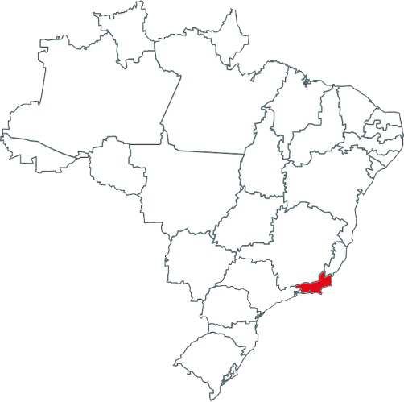
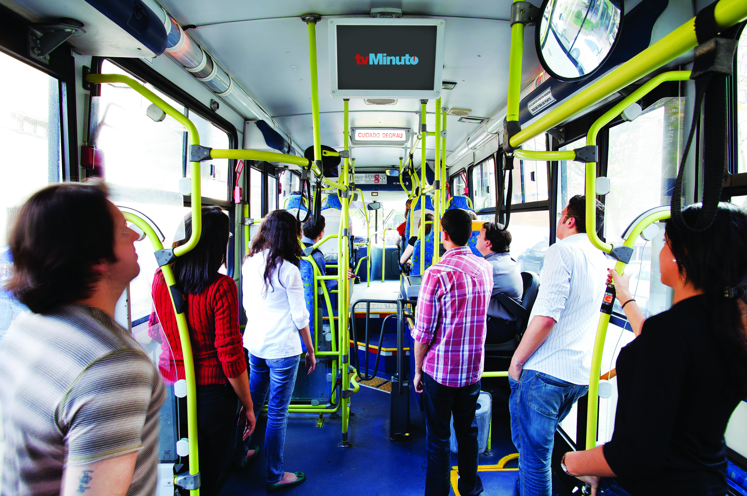
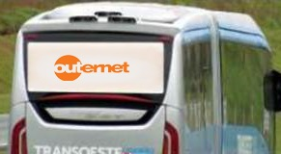

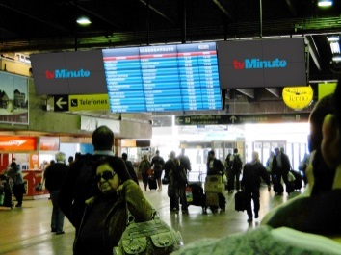
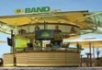
Mapa de Cobertura
ÔNIBUS CONVENCIONAL
ÔNIBUS BRT
RODOVIÁRIAS
ORLA

Slide 4
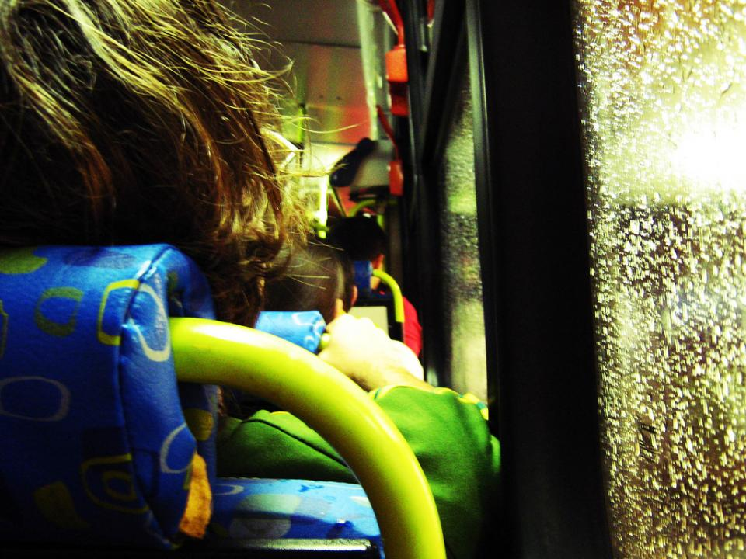


Slide 5


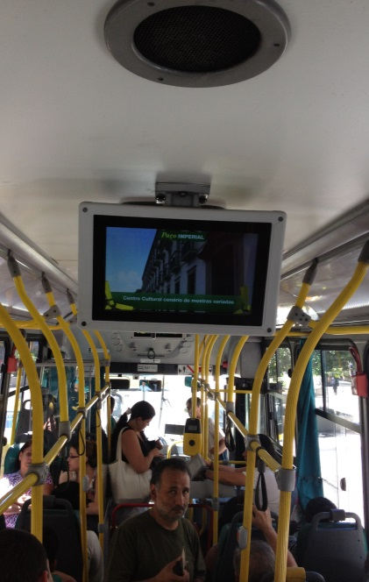
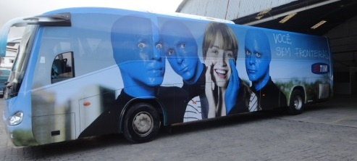
Entretenimento dos usuários de transporte público - Ônibus
Maior plataforma de mídia em ônibus,
o principal meio de transporte no país.
RIO DE JANEIRO
Mais de 800 ônibus convencionais com 1.600 telas;
Busdoor, Maxbus, Backbus, Envelopamento e Sancas em 2.700 ônibus.
Circulação de 2,3 milhões de pessoas por dia

Slide 6
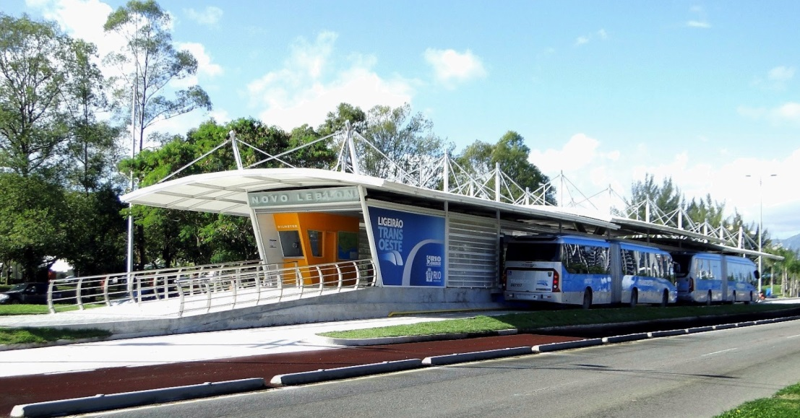
Linhas BRT
Entretenimento dos usuários de transporte público
Urbanização e facilidade de transporte para os moradores das áreas do entorno dos corredores, com redução dos tempos de deslocamento
Transporte coletivo rápido em um corredor de alto desempenho.
Inserção de regiões atingidas com pólos de crescimento residencial e econômico.
Integração com outros modos de transporte (Supervia e Metrô).
Sistema Tronco – Alimentado com segregação do tráfego geral, com redução do tempo de viagem.
Pagamento de tarifa e validação do bilhete nas estações.
Estações no canteiro central com plataforma para embarque em nível e acessibilidade universal.

Slide 7
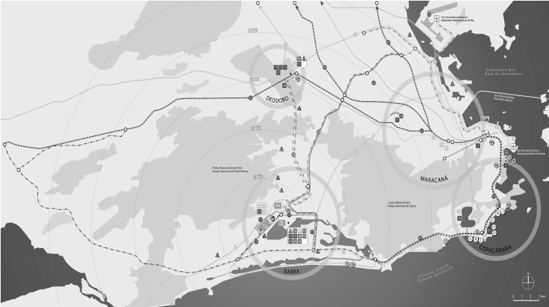
Mapa das Linhas BRT
Conexões
BRT – BRT
BRT – Trem
BRT – Ônibus
BRT – Metrô
BRT – Aeroportos
BRT – Via Dutra (Trevo das Margaridas)
Transbrasil
Transolímpica
Transcarioca
Transoeste

Slide 8
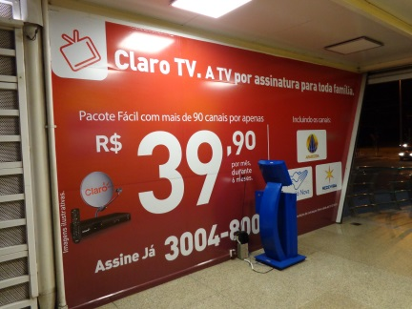
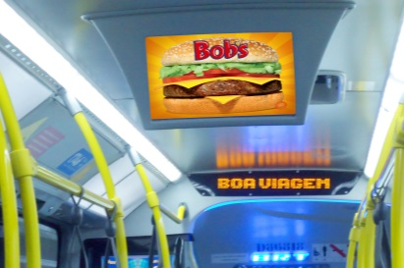
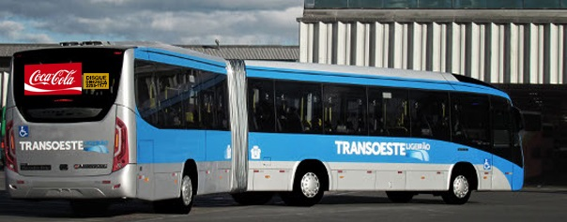
Sistema BRT TransOeste
Mídia digital e estática em uma das principais vias expressas para o transporte coletivo do Rio de Janeiro
Rio de Janeiro
Trajeto que liga a região da Barra da Tijuca a Santa Cruz e Campo Grande, passando por Guaratiba e Recreio dos Bandeirantes.
126 ônibus BRT’s com mais de 370 telas / 57 estações com mais de 380 telas;
Busdoor com foco na Barra da Tijuca.
Circulação de 100 mil pessoas por dia

Slide 9
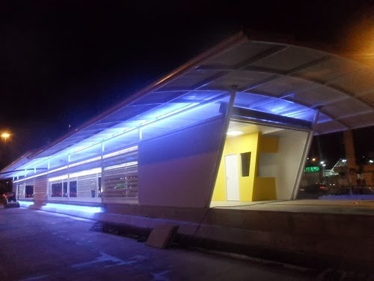
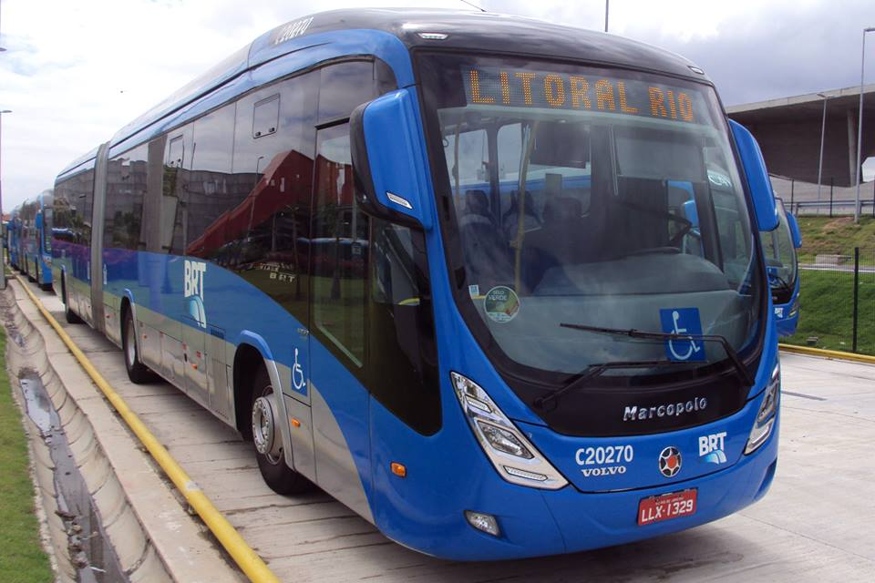
Sistema BRT TransCarioca
Mídia digital em uma das principais vias expressas
para o transporte coletivo do Rio de Janeiro
Rio de Janeiro
Trajeto que Barra da Tijuca até o aeroporto Internacional Tom Jobim, na Ilha do Governador.
105 ônibus BRT’s e 28 estações com mais de 570 telas.

Slide 10


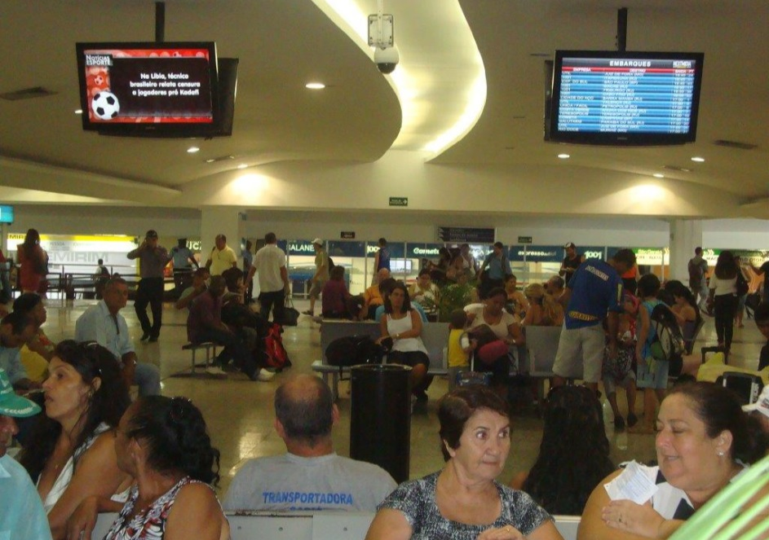
Mídia digital indoor Terminais Rodoviários
A única empresa especializada em comunicação em terminais de passageiros
Rodoviárias
24h
Programação
3 terminais de ônibus:
Rio de Janeiro
Niterói
Angra dos Reis
Canal Digital e Projetos Especiais
Circulação de 79 mil pessoas por dia
Horários de Embarque e Desembarques

Slide 11


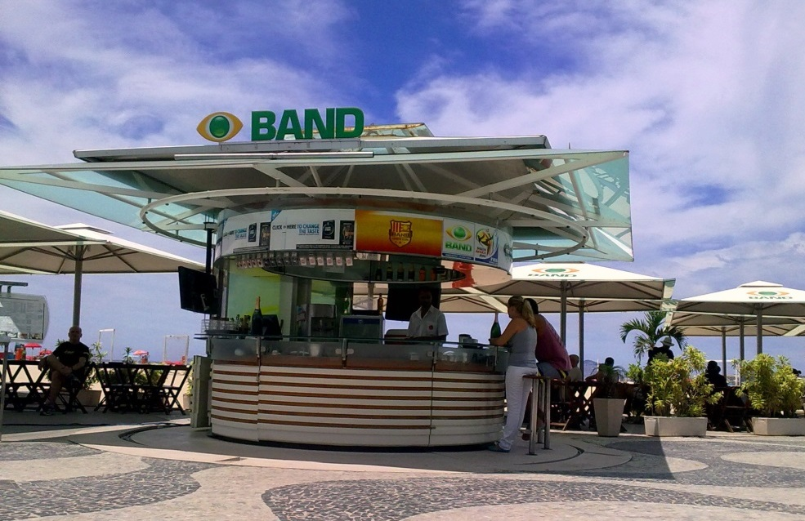
Rede de TV instalada na Orla Marítma
Programação exclusiva e o melhor dos canais Band, BandSports e BandNews
Rio de Janeiro
450.000 pessoas impactadas por dia
34 km de praia com 135 quiosques do Leme ao Recreio
175 monitores
100% de cobertura na orla marítima do Rio de Janeiro

Slide 12








Audiência e Perfil Outernet
Audiência Efetiva
3.550.300
de pessoas que assistiram a programação da OUTERNET
Rio de Janeiro
47% masculino
* Igual a população geral
53% feminino
* Igual a população geral
22%
16%
17%
16%
14%
15%
10/17 18/24 25/34 35/44 45/54 55+
* População geral: 10/17 anos – 15%; 18/24 anos – 12%; 25/34 anos – 20%; 35/44 anos – 16%; 45/54 anos – 15%; 55+ anos – 22%.
* População geral: B1 – 13%; B2 – 21%; C – 50%.
Fonte Ipsos: Estudos Marplan EGM –Julho/2012 a Junho/2013 – Filtro: 10+ anos - Rio de Janeiro: assistiu/viu TVs fora de casa com programação própria últ. 30 dias no ônibus (share Band Outernet: 57%) ou rodoviárias | recorda últ. 30 dias ter visto alguma propaganda em ônibus (share Band Outernet: 37%) ou sancas (share Band Outernet: 37%) - (3.550.300).

Slide 13
Ranking de audiência dos veículos
Audiência Efetiva OUTERNET
3.550.300
de pessoas que assistiram a programação nos canais da Band Outernet
Rio de Janeiro
Fonte Ipsos: Estudos Marplan EGM –Julho/2012 a Junho/2013 – Filtro: 10+ anos - Rio de Janeiro: assistiu/viu TVs fora de casa com programação própria últ. 30 dias no ônibus (share Band Outernet: 57%) ou rodoviárias | recorda últ. 30 dias ter visto alguma propaganda em ônibus (share Band Outernet: 37%) ou sancas (share Band Outernet: 37%) - (3.550.300).

Slide 14





Incremento de Cobertura Outernet
Mercado: Rio de Janeiro
92% de cobertura
95% de cobertura
+ 2,3 pontos percentuais
67% de cobertura
78% de cobertura
+ 11,1 pontos percentuais
61% de cobertura
75% de cobertura
+ 13,9 pontos percentuais
31% de cobertura
55% de cobertura
+ 24,1 pontos percentuais
36% de cobertura (3.550.300 de pessoas)
Fonte Ipsos: Estudos Marplan EGM –Julho/2012 a Junho/2013 – Gde Rio de Janeiro - Filtro: 10+ anos (9.730.500)
Variável Band Outernet: Filtro: 10+ anos - Rio de Janeiro: assistiu/viu TVs fora de casa com programação própria últ. 30 dias no ônibus (share Band Outernet: 57%) ou rodoviárias | recorda últ. 30 dias ter visto alguma propaganda em ônibus (share Band Outernet: 37%) ou sancas (share Band Outernet: 37%) - (3.550.300).

Slide 15




Incremento de Cobertura Outernet
Mercado: Rio de Janeiro
31% de cobertura
55% de cobertura
+ 24,0 pontos percentuais
22% de cobertura
50% de cobertura
+ 27,7 pontos percentuais
21% de cobertura
49% de cobertura
+ 28,0 pontos percentuais
20% de cobertura
48% de cobertura
+ 28,4 pontos percentuais
36% de cobertura (3.550.300 de pessoas)
Fonte Ipsos: Estudos Marplan EGM –Julho/2012 a Junho/2013 – Gde Rio de Janeiro - Filtro: 10+ anos (9.730.500)
Variável Band Outernet: Filtro: 10+ anos - Rio de Janeiro: assistiu/viu TVs fora de casa com programação própria últ. 30 dias no ônibus (share Band Outernet: 57%) ou rodoviárias | recorda últ. 30 dias ter visto alguma propaganda em ônibus (share Band Outernet: 37%) ou sancas (share Band Outernet: 37%) - (3.550.300).

Slide 16




Incremento de Cobertura Outernet
Mercado: Rio de Janeiro
43% de cobertura
62% de cobertura
+ 18,2 pontos percentuais
39% de cobertura
59% de cobertura
+ 20,0 pontos percentuais
26% de cobertura
51% de cobertura
+ 25,4 pontos percentuais
20% de cobertura
48% de cobertura
+ 27,8 pontos percentuais
36% de cobertura (3.550.300 de pessoas)
Fonte Ipsos: Estudos Marplan EGM –Julho/2012 a Junho/2013 – Gde Rio de Janeiro - Filtro: 10+ anos (9.730.500)
Variável Band Outernet: Filtro: 10+ anos - Rio de Janeiro: assistiu/viu TVs fora de casa com programação própria últ. 30 dias no ônibus (share Band Outernet: 57%) ou rodoviárias | recorda últ. 30 dias ter visto alguma propaganda em ônibus (share Band Outernet: 37%) ou sancas (share Band Outernet: 37%) - (3.550.300).

Slide 17




Incremento de Cobertura Outernet
Mercado: Rio de Janeiro
22% de cobertura
49% de cobertura
+ 27,4 pontos percentuais
20% de cobertura
48% de cobertura
+ 28,2 pontos percentuais
13% de cobertura
44% de cobertura
+ 31,2 pontos percentuais
11% de cobertura
44% de cobertura
+ 32,3 pontos percentuais
36% de cobertura (3.550.300 de pessoas)
Fonte Ipsos: Estudos Marplan EGM –Julho/2012 a Junho/2013 – Gde Rio de Janeiro - Filtro: 10+ anos (9.730.500)
Variável Band Outernet: Filtro: 10+ anos - Rio de Janeiro: assistiu/viu TVs fora de casa com programação própria últ. 30 dias no ônibus (share Band Outernet: 57%) ou rodoviárias | recorda últ. 30 dias ter visto alguma propaganda em ônibus (share Band Outernet: 37%) ou sancas (share Band Outernet: 37%) - (3.550.300).

Slide 18




Incremento de Cobertura Outernet
Mercado: Rio de Janeiro
9% de cobertura
42% de cobertura
+ 33,1 pontos percentuais
8% de cobertura
42% de cobertura
+ 33,4 pontos percentuais
2% de cobertura
38% de cobertura
+ 35,9 pontos percentuais
1% de cobertura
37% de cobertura
+ 36,1 pontos percentuais
36% de cobertura (3.550.300 de pessoas)
Fonte Ipsos: Estudos Marplan EGM –Julho/2012 a Junho/2013 – Gde Rio de Janeiro - Filtro: 10+ anos (9.730.500)
Variável Band Outernet: Filtro: 10+ anos - Rio de Janeiro: assistiu/viu TVs fora de casa com programação própria últ. 30 dias no ônibus (share Band Outernet: 57%) ou rodoviárias | recorda últ. 30 dias ter visto alguma propaganda em ônibus (share Band Outernet: 37%) ou sancas (share Band Outernet: 37%) - (3.550.300).

Slide 19




Incremento de Cobertura Outernet
Mercado: Rio de Janeiro
10% de cobertura
42% de cobertura
+ 32,5 pontos percentuais
8% de cobertura
41% de cobertura
+ 33,2 pontos percentuais
5% de cobertura
39% de cobertura
+ 34,3 pontos percentuais
5% de cobertura
39% de cobertura
+ 34,6 pontos percentuais
36% de cobertura (3.550.300 de pessoas)
Fonte Ipsos: Estudos Marplan EGM –Julho/2012 a Junho/2013 – Gde Rio de Janeiro - Filtro: 10+ anos (9.730.500)
Variável Band Outernet: Filtro: 10+ anos - Rio de Janeiro: assistiu/viu TVs fora de casa com programação própria últ. 30 dias no ônibus (share Band Outernet: 57%) ou rodoviárias | recorda últ. 30 dias ter visto alguma propaganda em ônibus (share Band Outernet: 37%) ou sancas (share Band Outernet: 37%) - (3.550.300).

Slide 20



Incremento de Cobertura Outernet
Mercado: Rio de Janeiro
26% de cobertura
52% de cobertura
+ 26,0 pontos percentuais
21% de cobertura
49% de cobertura
+ 27,8 pontos percentuais
16% de cobertura
46% de cobertura
+ 30,2 pontos percentuais
11% de cobertura
43% de cobertura
+ 31,6 pontos percentuais
36% de cobertura (3.550.300 de pessoas)
Fonte Ipsos: Estudos Marplan EGM –Julho/2012 a Junho/2013 – Gde Rio de Janeiro - Filtro: 10+ anos (9.730.500)
Variável Band Outernet: Filtro: 10+ anos - Rio de Janeiro: assistiu/viu TVs fora de casa com programação própria últ. 30 dias no ônibus (share Band Outernet: 57%) ou rodoviárias | recorda últ. 30 dias ter visto alguma propaganda em ônibus (share Band Outernet: 37%) ou sancas (share Band Outernet: 37%) - (3.550.300).

Slide 21
Incremento de Cobertura Outernet
Mercado: Rio de Janeiro
Relógio
38% de cobertura
58% de cobertura
+ 19,5 pontos percentuais
Abrigo de Ônibus
55% de cobertura
67% de cobertura
+ 12,3 pontos percentuais
36% de cobertura
(3.550.300 de pessoas)
Fonte Ipsos: Estudos Marplan EGM –Julho/2012 a Junho/2013 – Gde Rio de Janeiro - Filtro: 10+ anos (9.730.500)
Variável Band Outernet: Filtro: 10+ anos - Rio de Janeiro: assistiu/viu TVs fora de casa com programação própria últ. 30 dias no ônibus (share Band Outernet: 57%) ou rodoviárias | recorda últ. 30 dias ter visto alguma propaganda em ônibus (share Band Outernet: 37%) ou sancas (share Band Outernet: 37%) - (3.550.300).

